Slide 1
Audit Carrefour Express
Magasin : AIN ZAGHOUAN AL WAHAT
08 Octobre 2020
M Dhia Mechlaoui

Slide 2
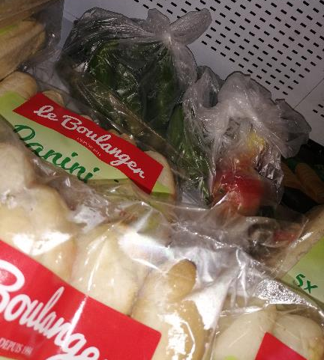
PLS: deux sachets de légumes emballés au magasin étaient stockés au fond du meuble.

Slide 3
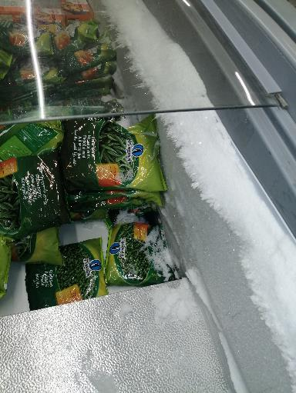
PLS surgelé: accumulation de givre.

Slide 4
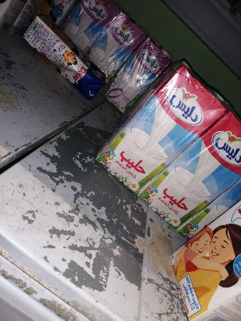
PLS: peinture du revêtement décollée.

Slide 5
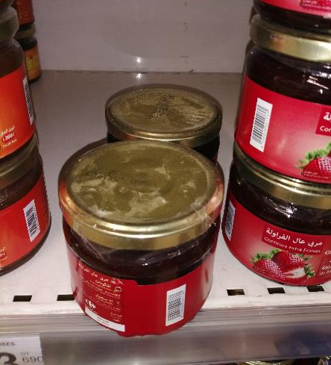
PGC: renforcer le dépoussiérage des rayons.

Slide 6
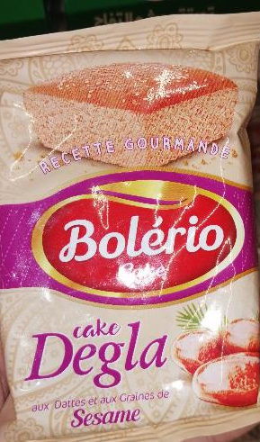
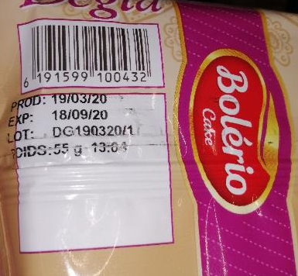
PLS: un cake Degla (Bolério) périmé depuis le 18/09/20

Slide 7
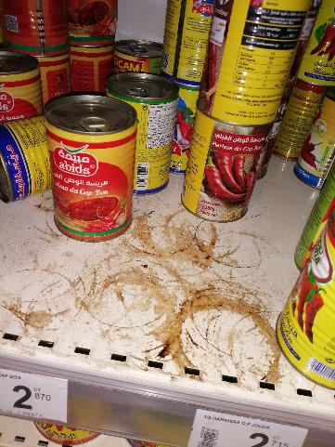
PGC: étagère de la gondole souillée.

Slide 8
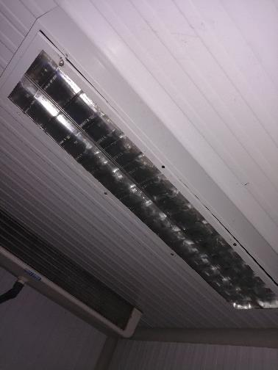
CF positive FLEG: lampe non fonctionnelle.

Slide 9
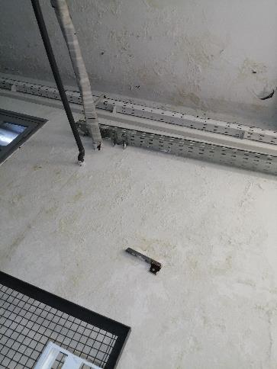
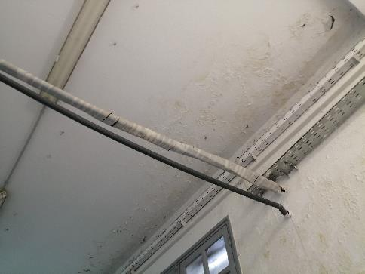
Infiltration d’eau depuis les revêtements de la réserve.

